Slide 1
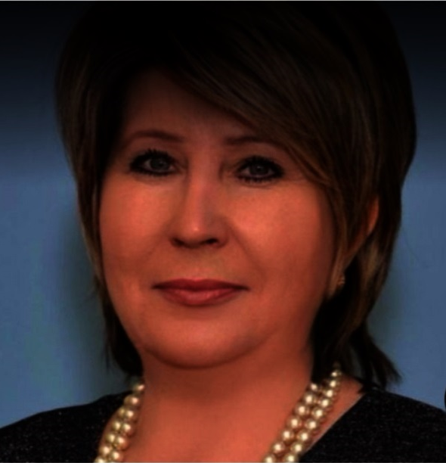
Администрация городского округа Саранск Департамент по социальной политике городского округа Саранск Управление образования городского округа Саранск
Портфолио
Дудуркиной Татьяны Николаевны, воспитателя МДОУ «Детский сад№127 комбинированного вида»
Профессиональное образование: высшее, МГПИ им. М.Е. Евсевьева.
Специальность: «Учитель начальных классов»
Квалификация: «Педагогика и методика начального образования»
Профессиональная переподготовка: МГПИ им. М.Е. Евсевьева, «Педагогическая деятельность в дошкольном образовании: Развитие детей раннего и дошкольного возраста», 2019г.
Дата выдачи: 24 января 2013г.
Общий трудовой стаж: 33 года.
Стаж педагогической работы (по специальности): 17 лет.
Наличие квалификационной категории: высшая
Дата последней аттестации: № 1128 от 27.12.2018г.

Slide 2
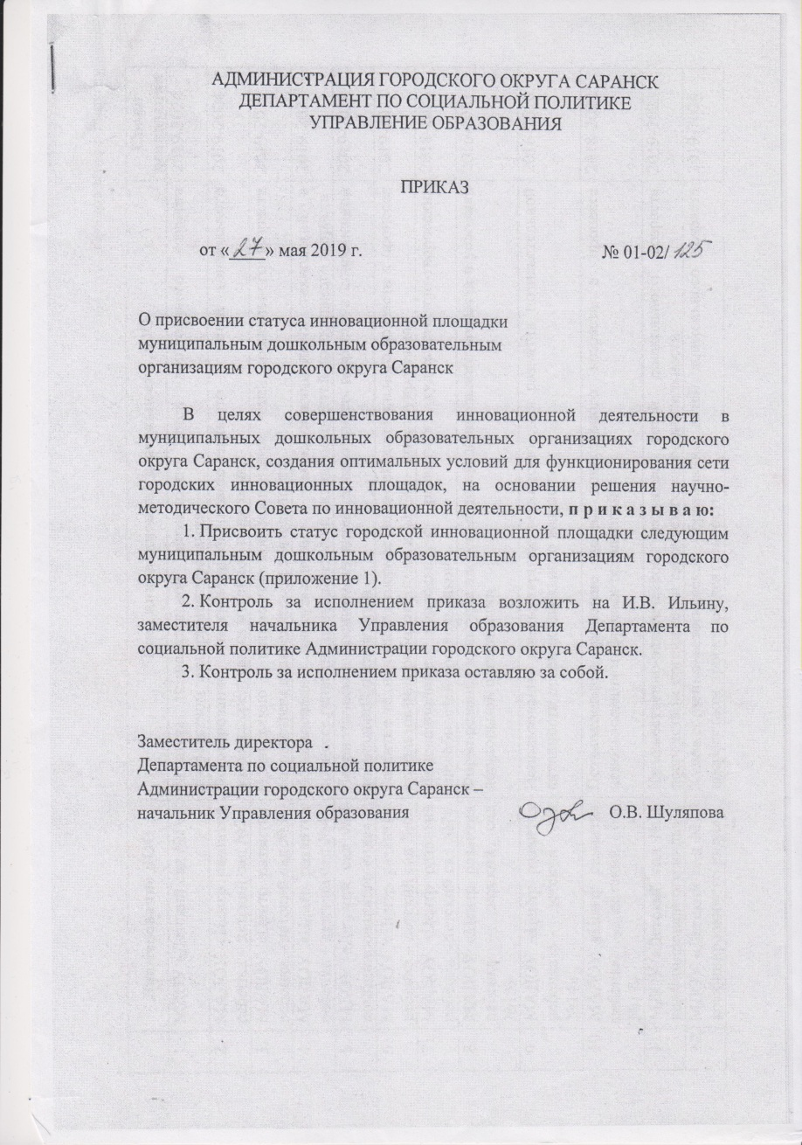
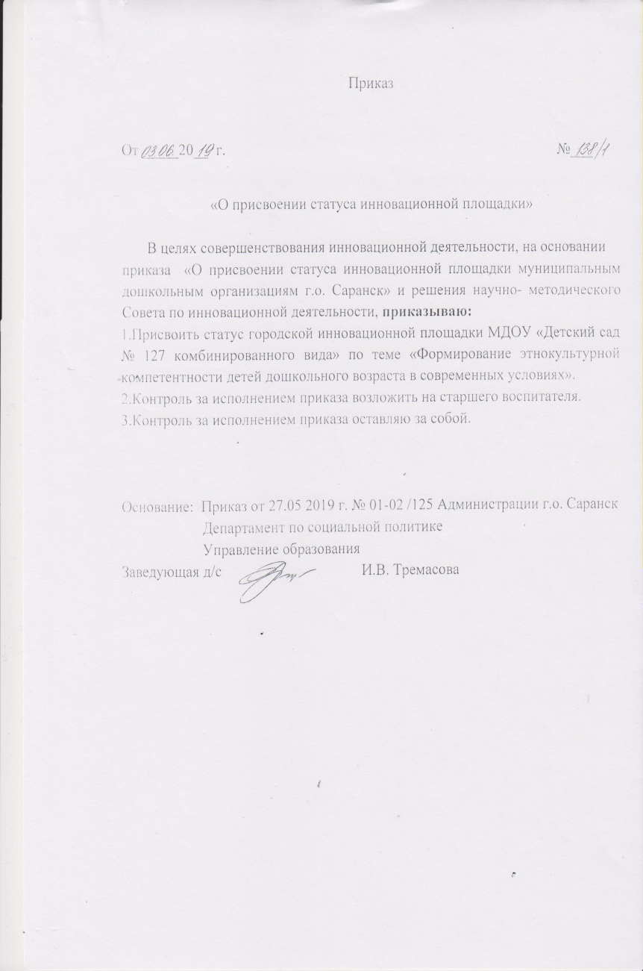
Участие в инновационной (экспериментальной ) деятельности

Slide 3
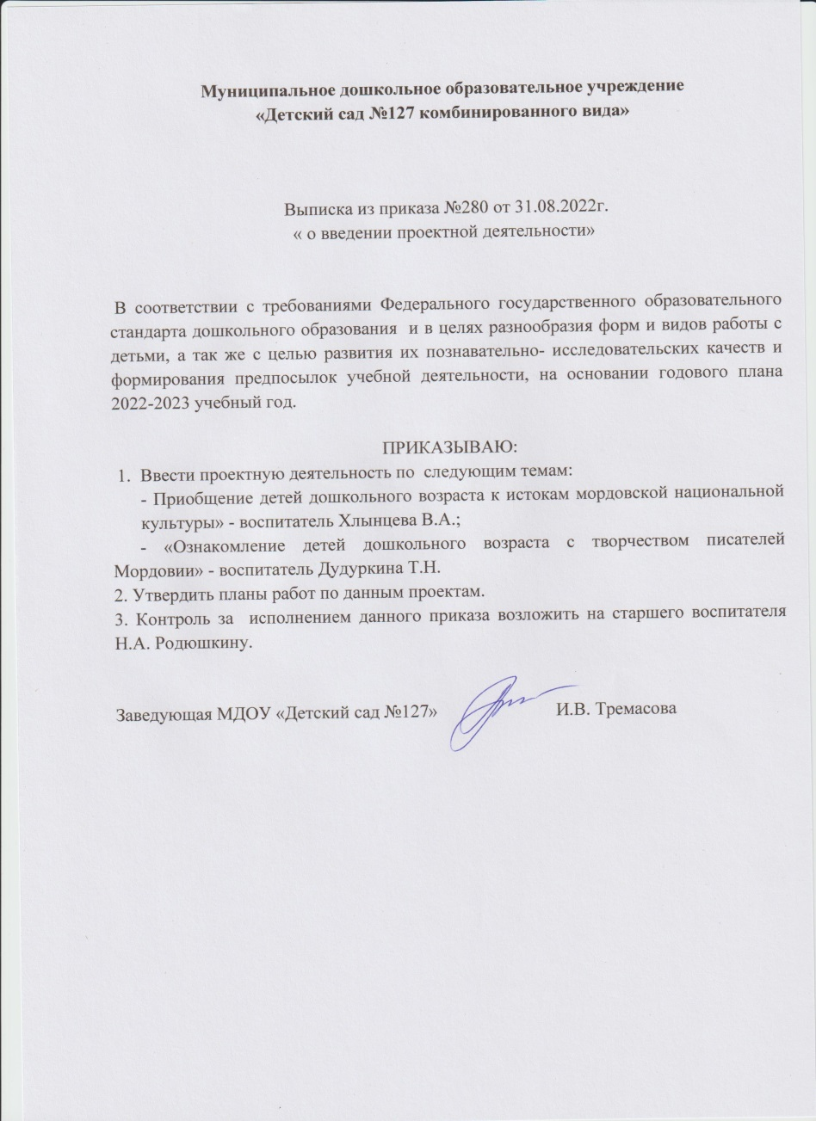
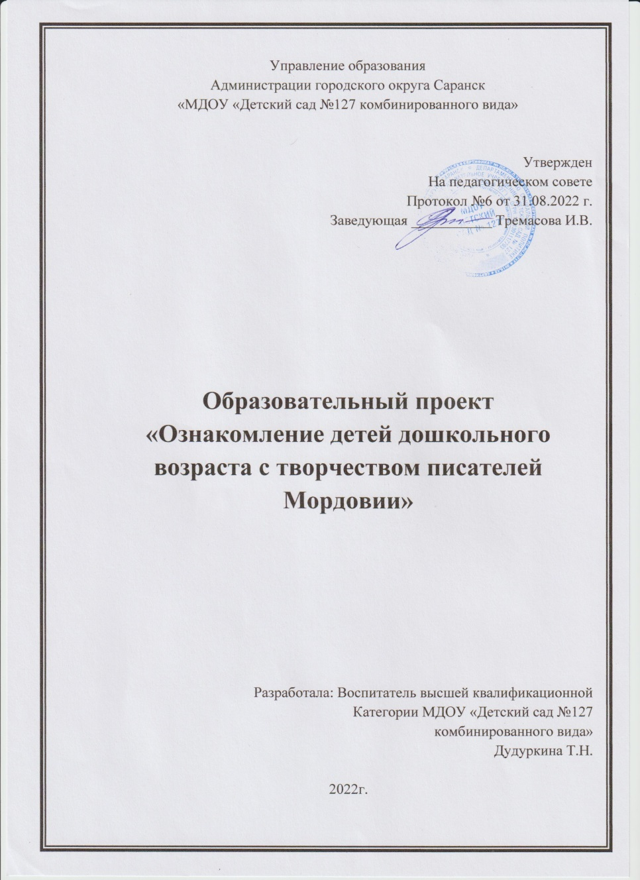
Уровень образовательной организации.

Slide 4
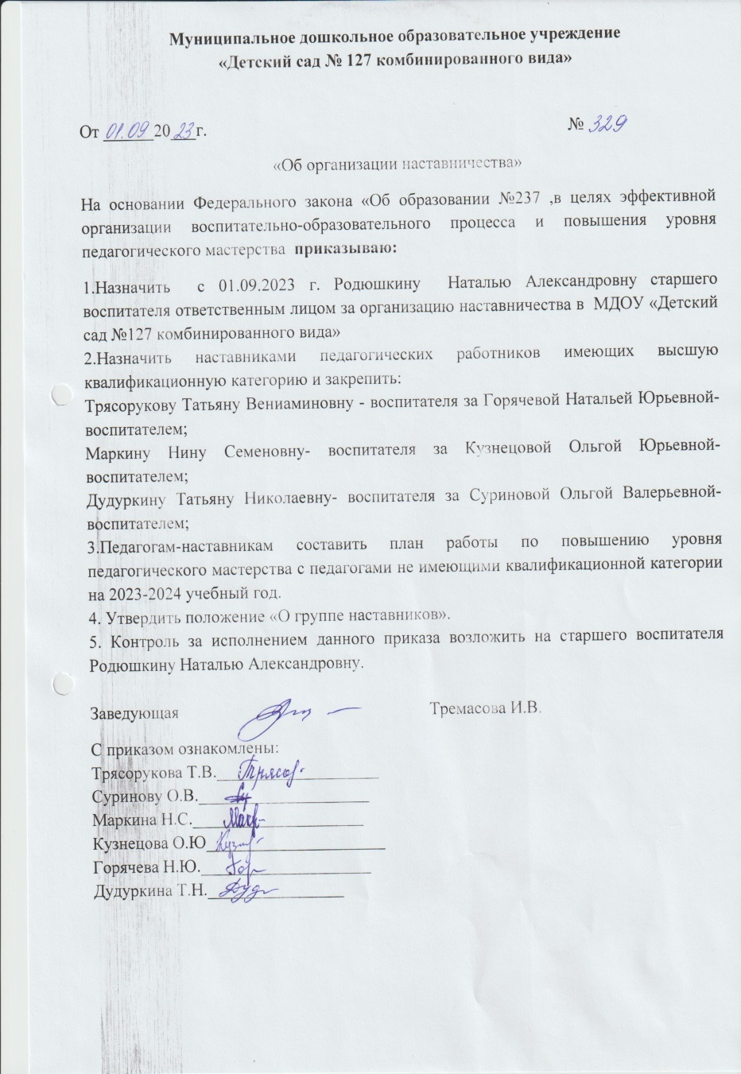
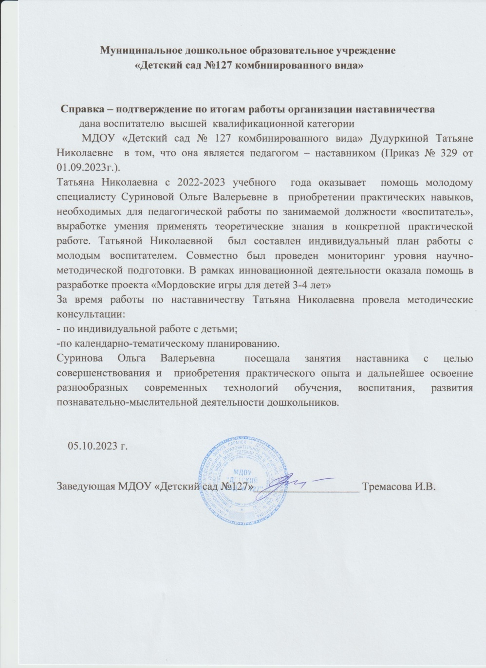
2. Наставничество

Slide 5
3. Наличие публикаций Интернет-публикации

Slide 6
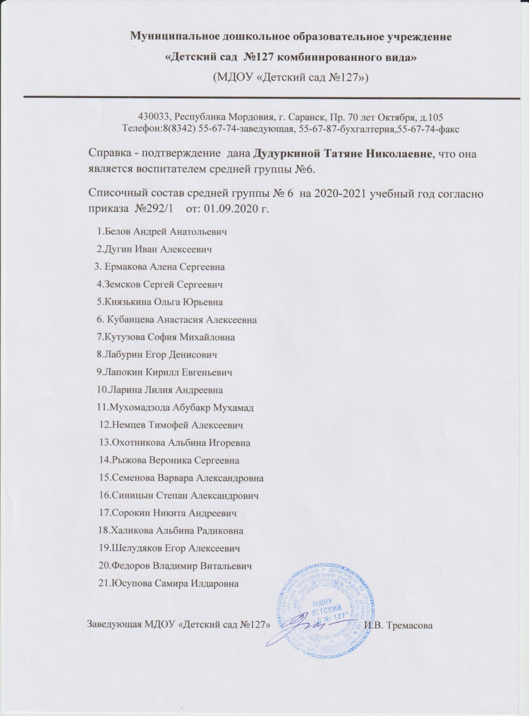
4. Результаты участия воспитанников в конкурсах, выставках, турнирах, соревнованиях, акциях, фестивалях Интернет

Slide 7
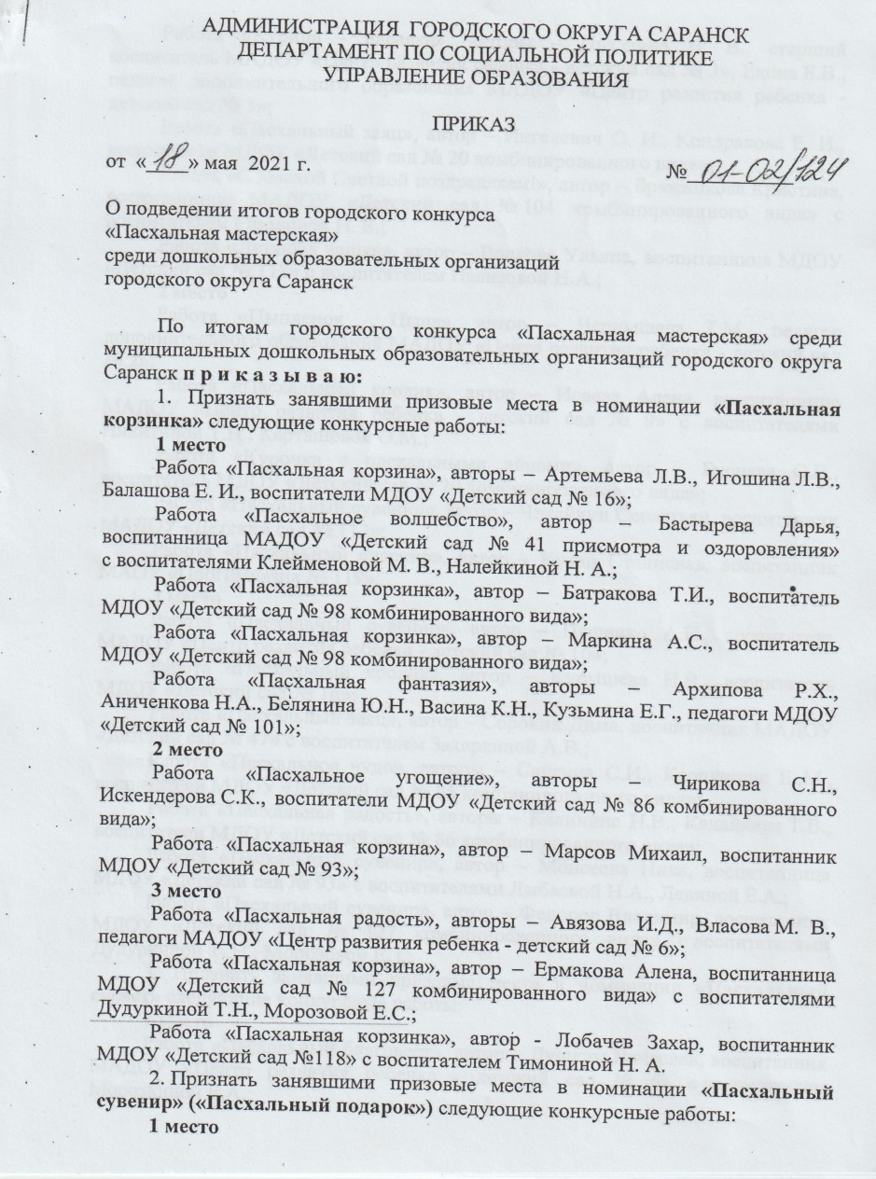
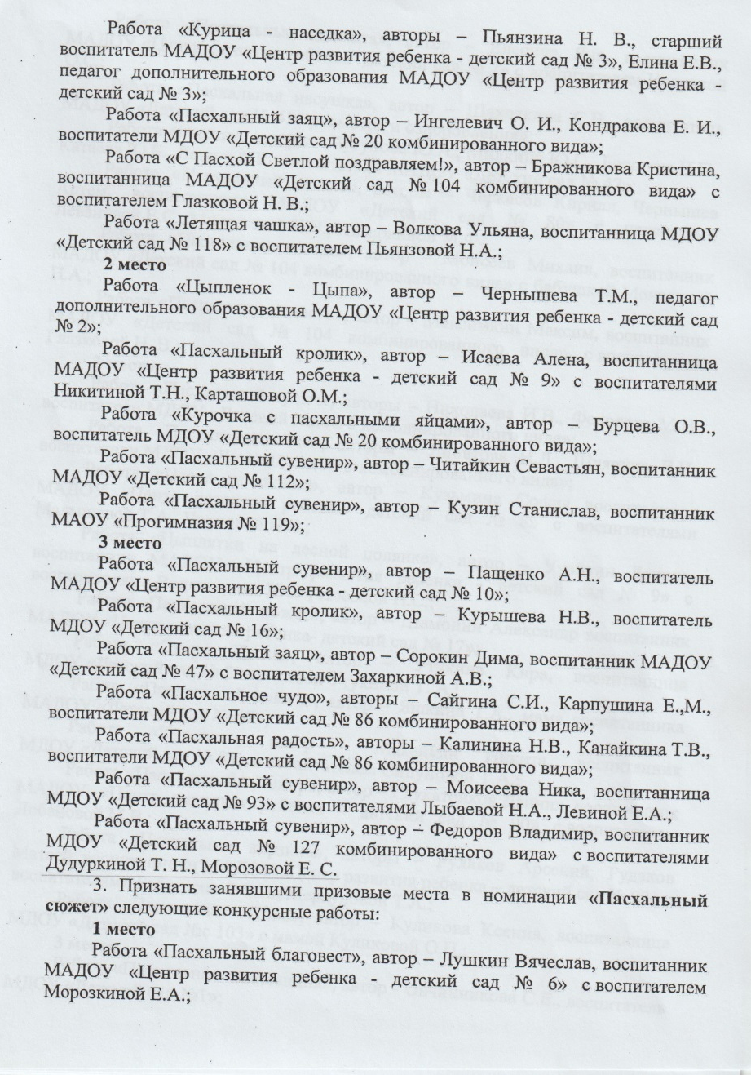
Муниципальный уровень

Slide 8
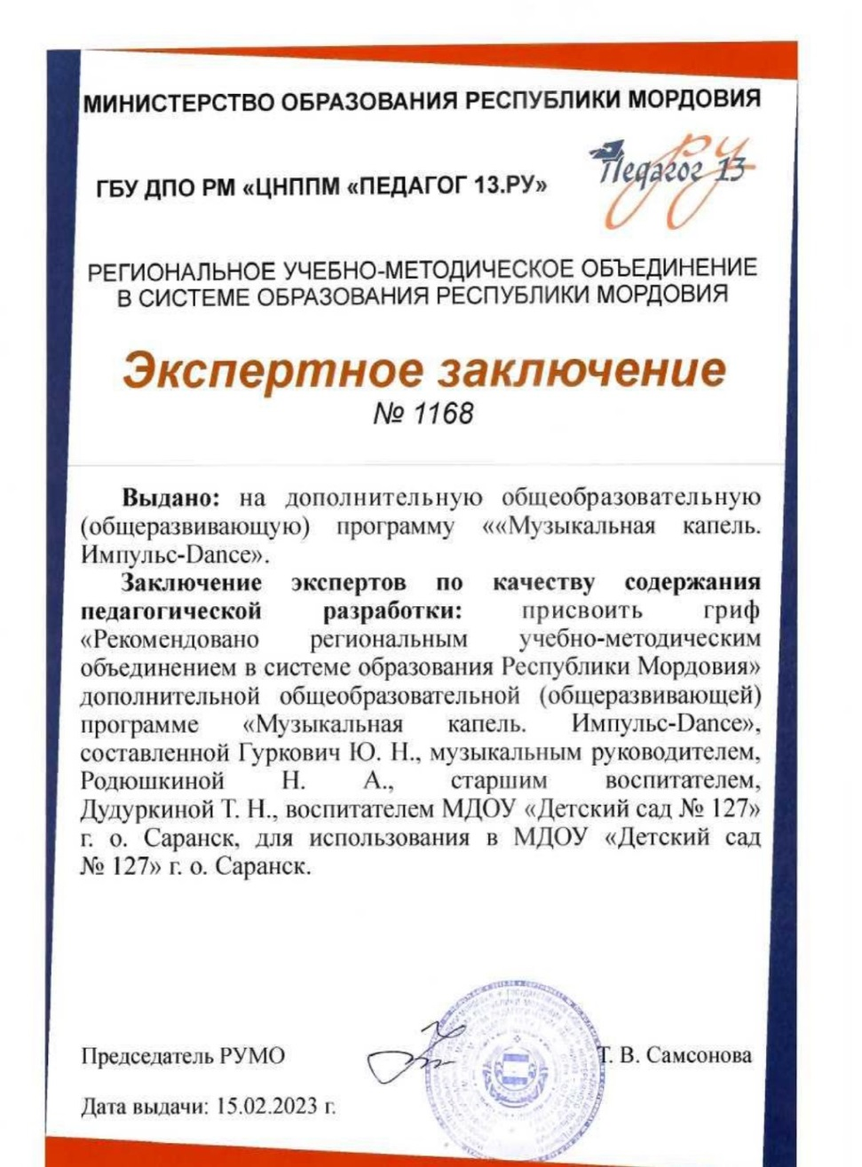
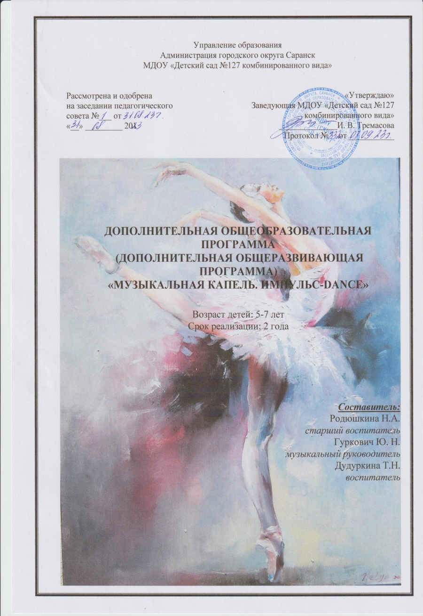
5. Наличие авторских программ, методических пособий.

Slide 9
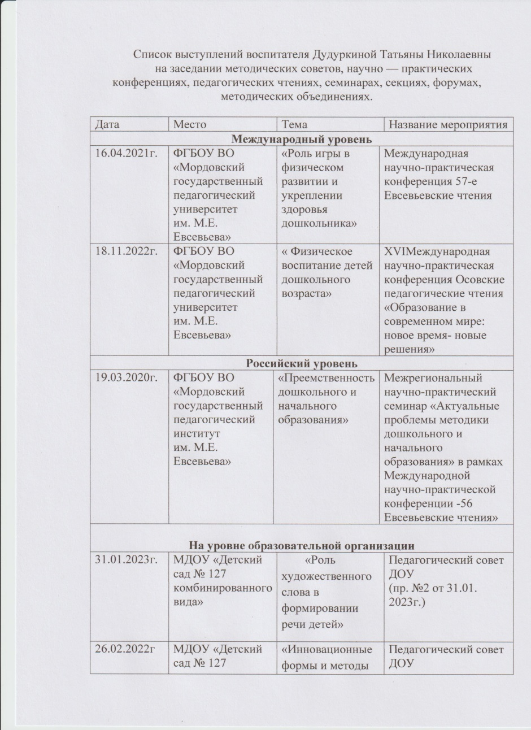
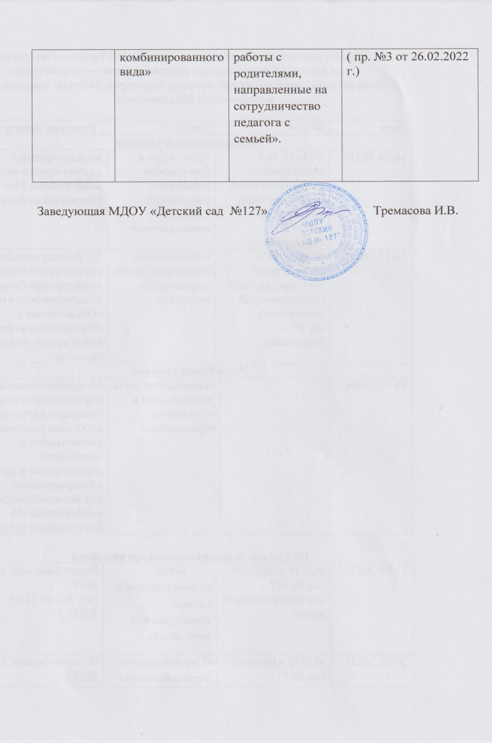
6. Выступления на заседаниях методических советов, научно-практических конференциях, педагогических чтениях, семинарах, секциях, форумах, радиопередачах (очно) Международный уровень

Slide 10
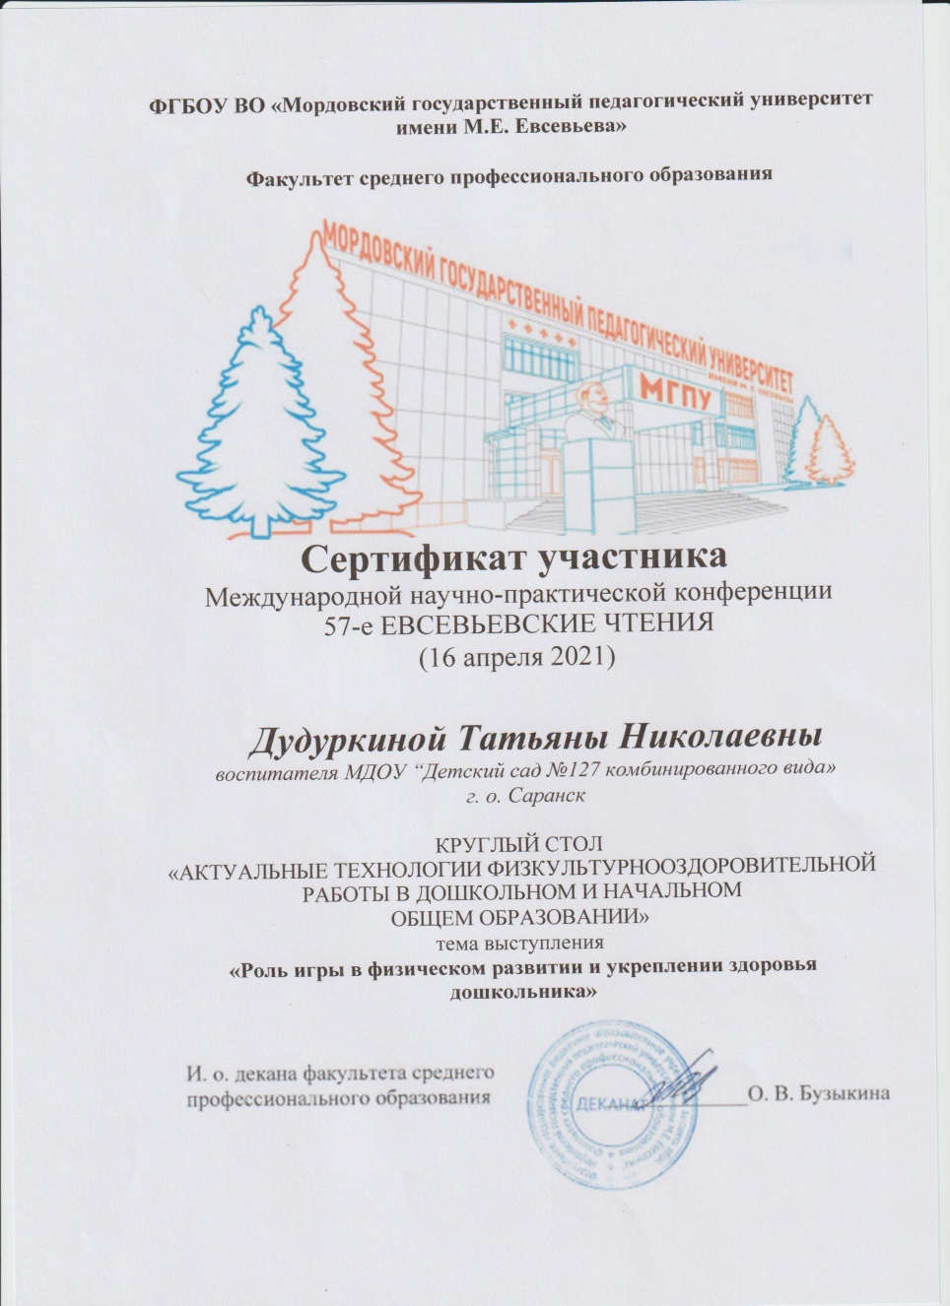
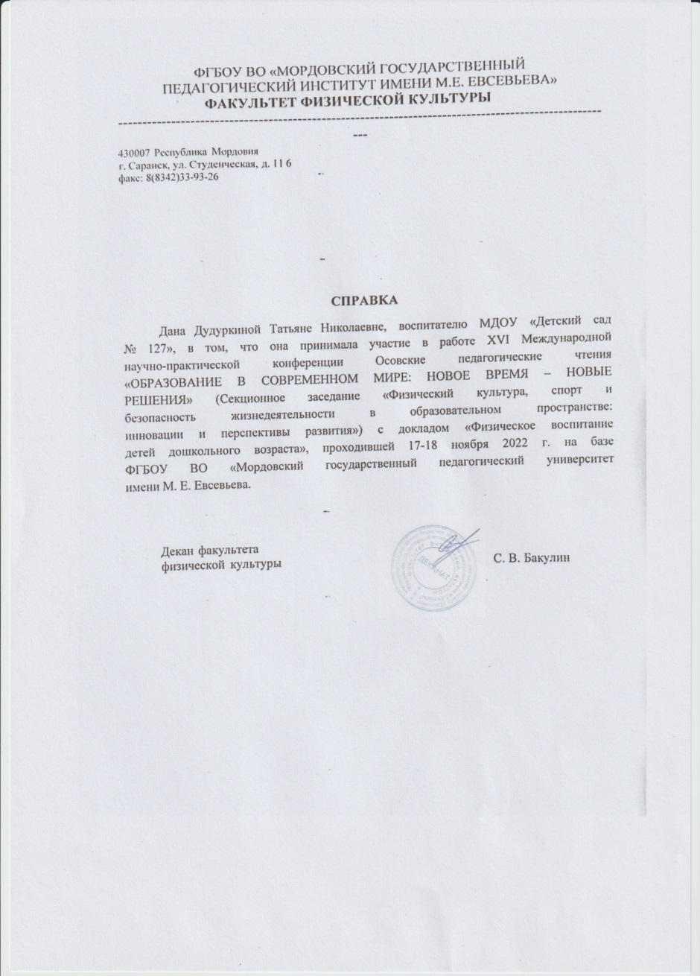

Slide 11
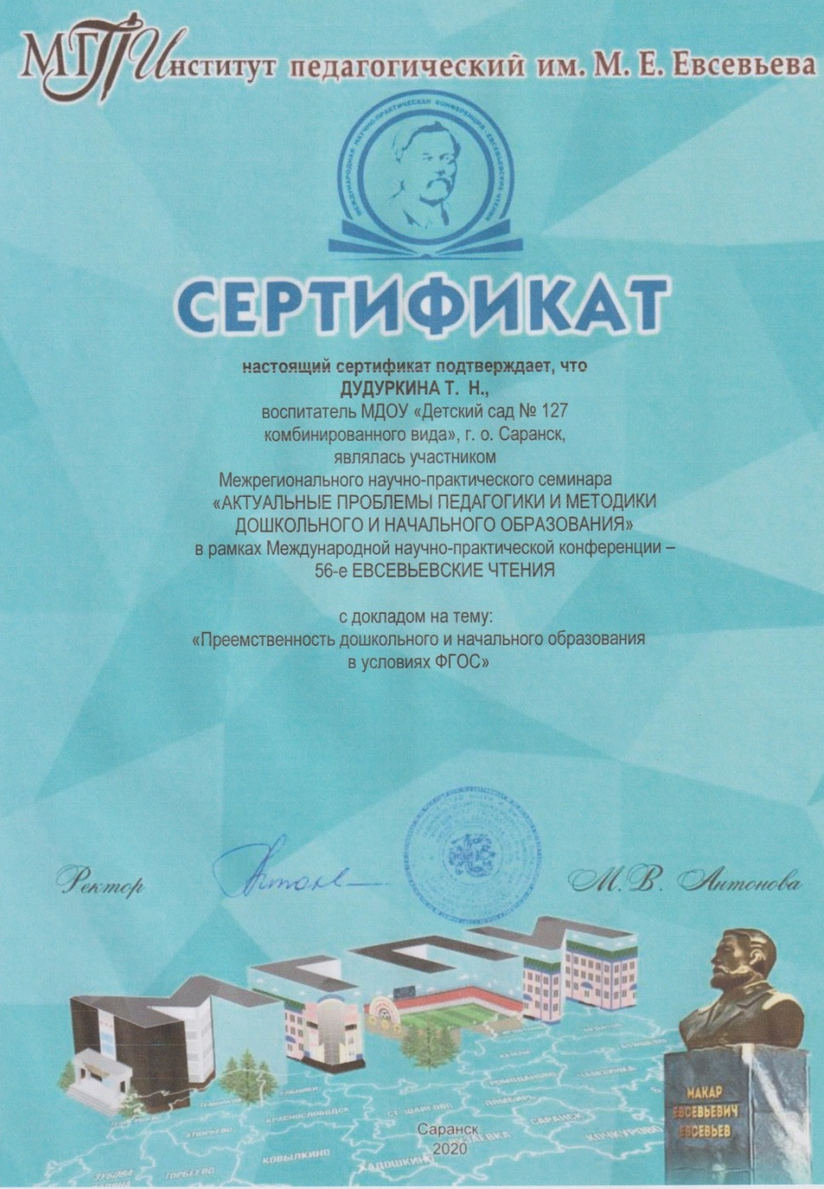
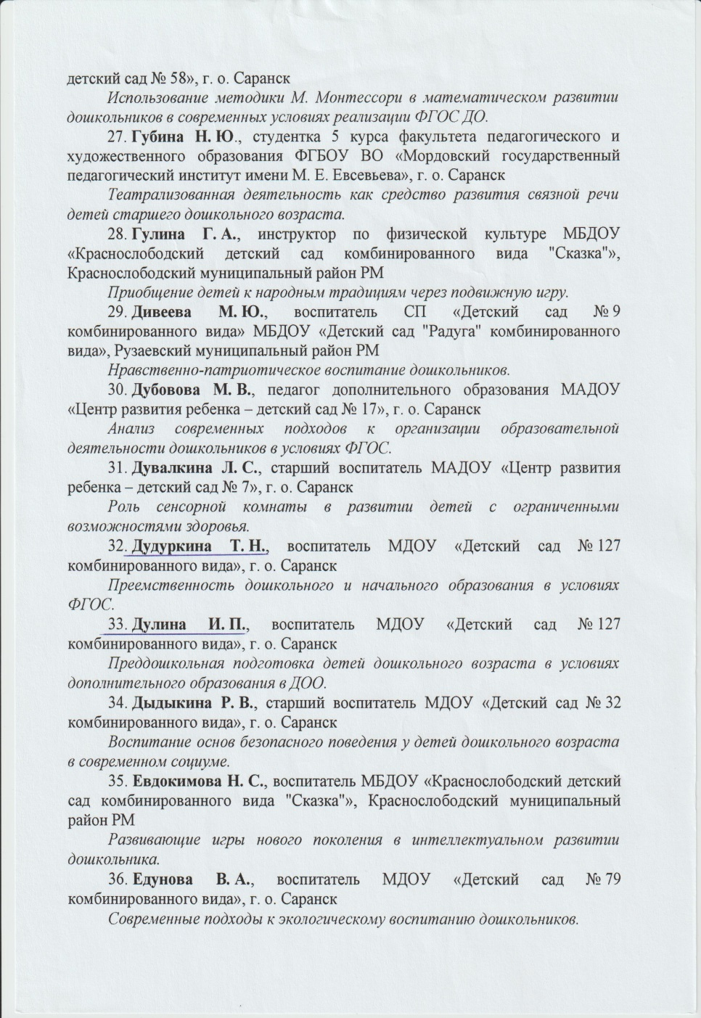
Российский уровень

Slide 12
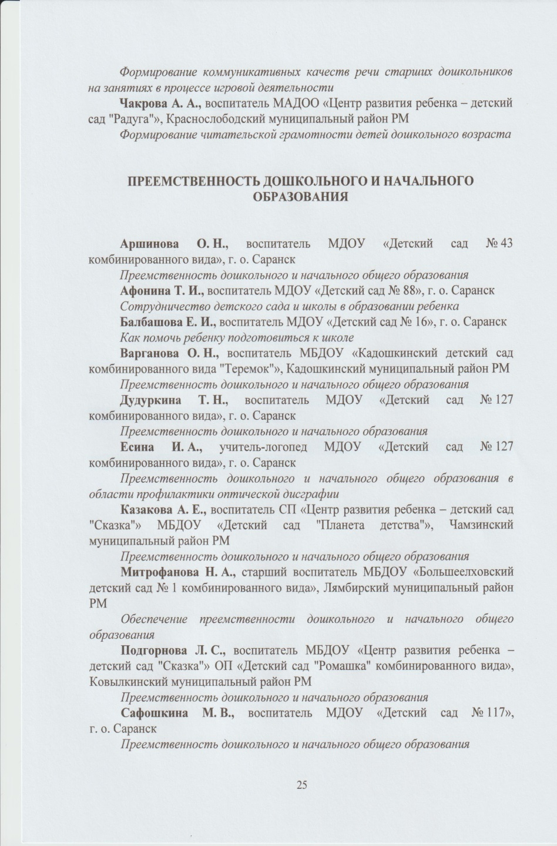

Slide 13
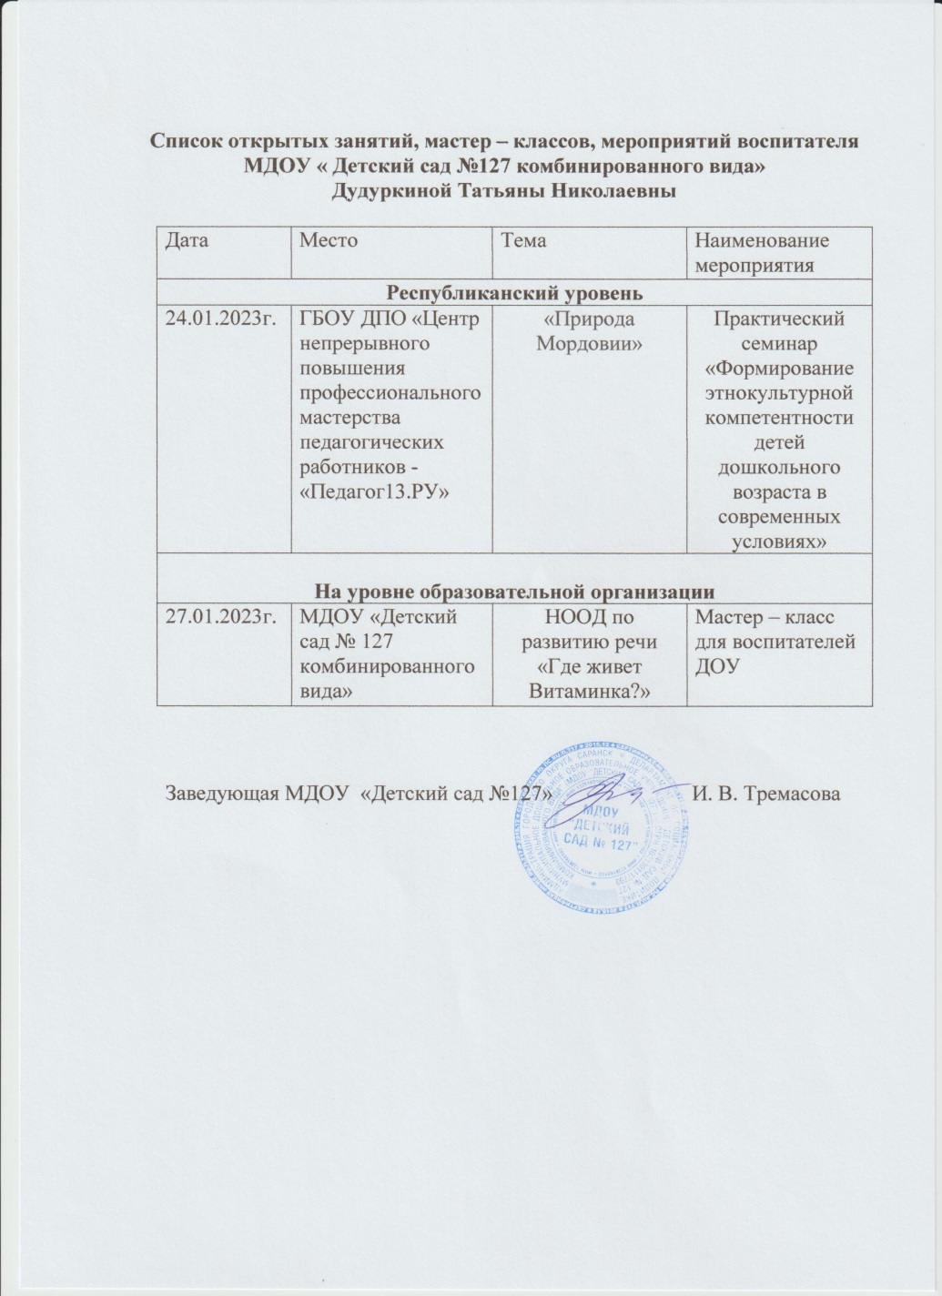
7. Проведении открытых занятий, мастер-классов, мероприятий

Slide 14
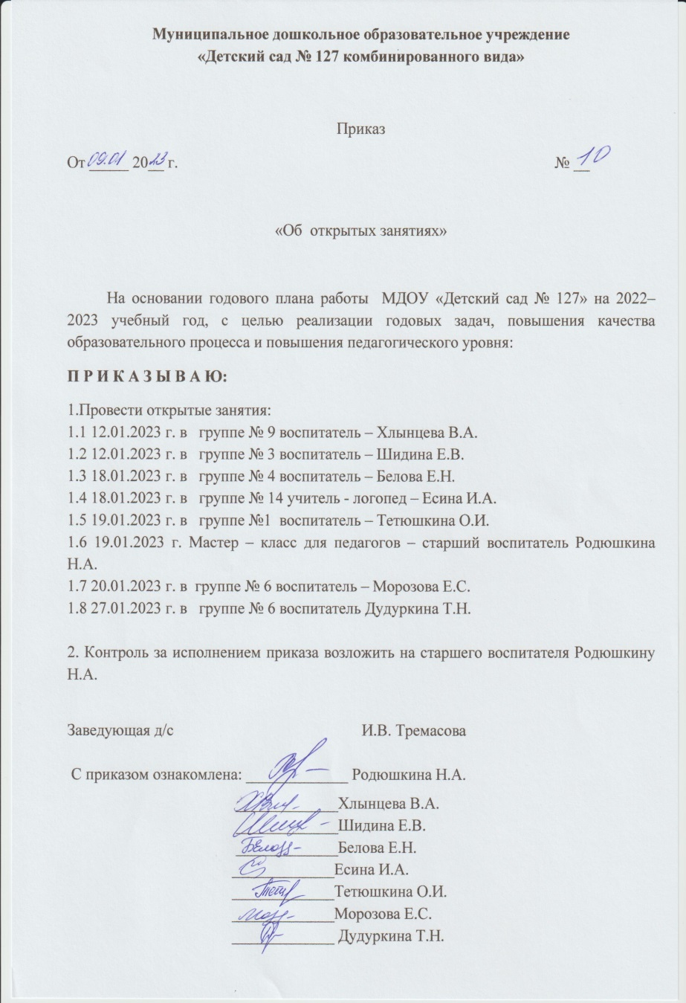
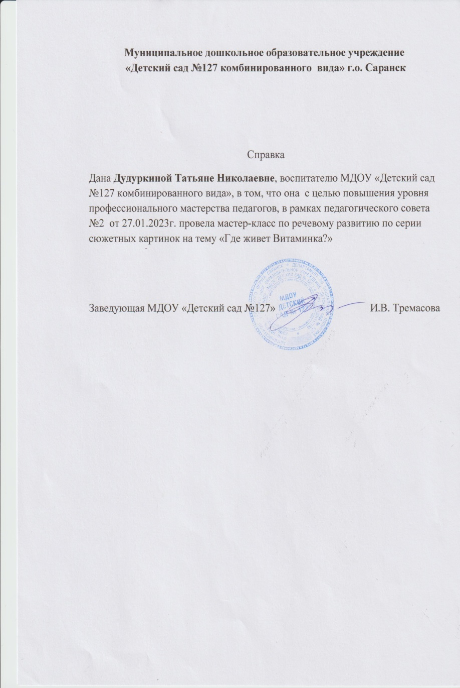
Уровень образовательной организации

Slide 15
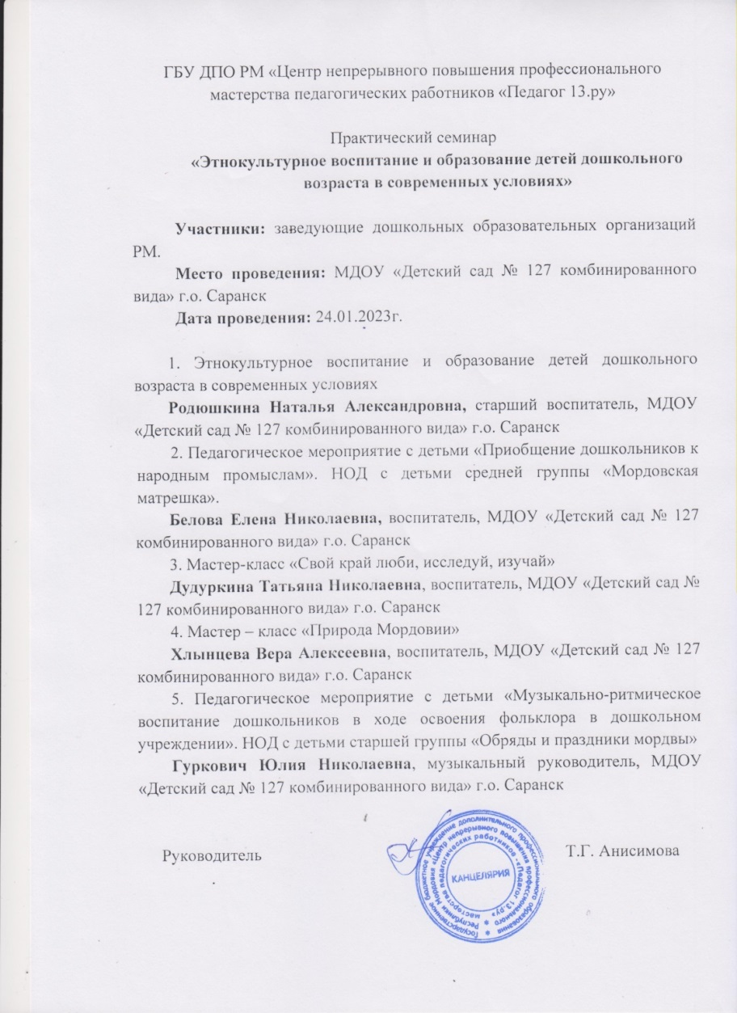
Республиканский уровень

Slide 16
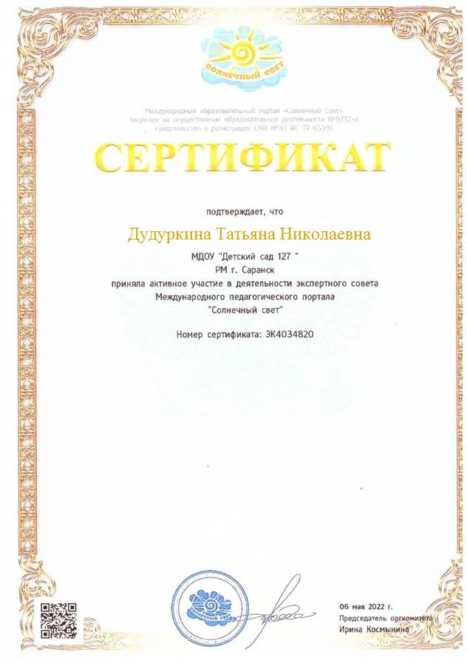
8. Экспертная деятельность

Slide 17
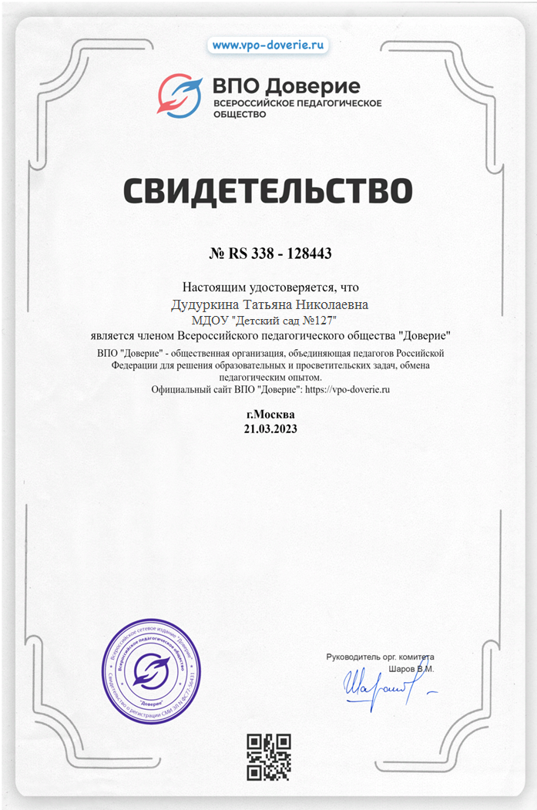
9. Общественно-педагогическая активность педагога: участие в комиссиях, педагогических сообществах, в жюри конкурсов Член педагогических Интернет сообществ

Slide 18
10. Позитивные результаты работы с воспитанниками: - наличие системы воспитательной работы; - наличие качественной, эстетически оформленной текущей документации; - организация индивидуального подхода; - снижение простудной заболеваемости воспитанников; - отлаженная система взаимодействия с родителями; - отсутствие жалоб и обращений родителей на неправомерные действия; - реализация здоровьесберегающих технологий в воспитательном процессе; - духовно-нравственное воспитание и народные традиции.

Slide 19
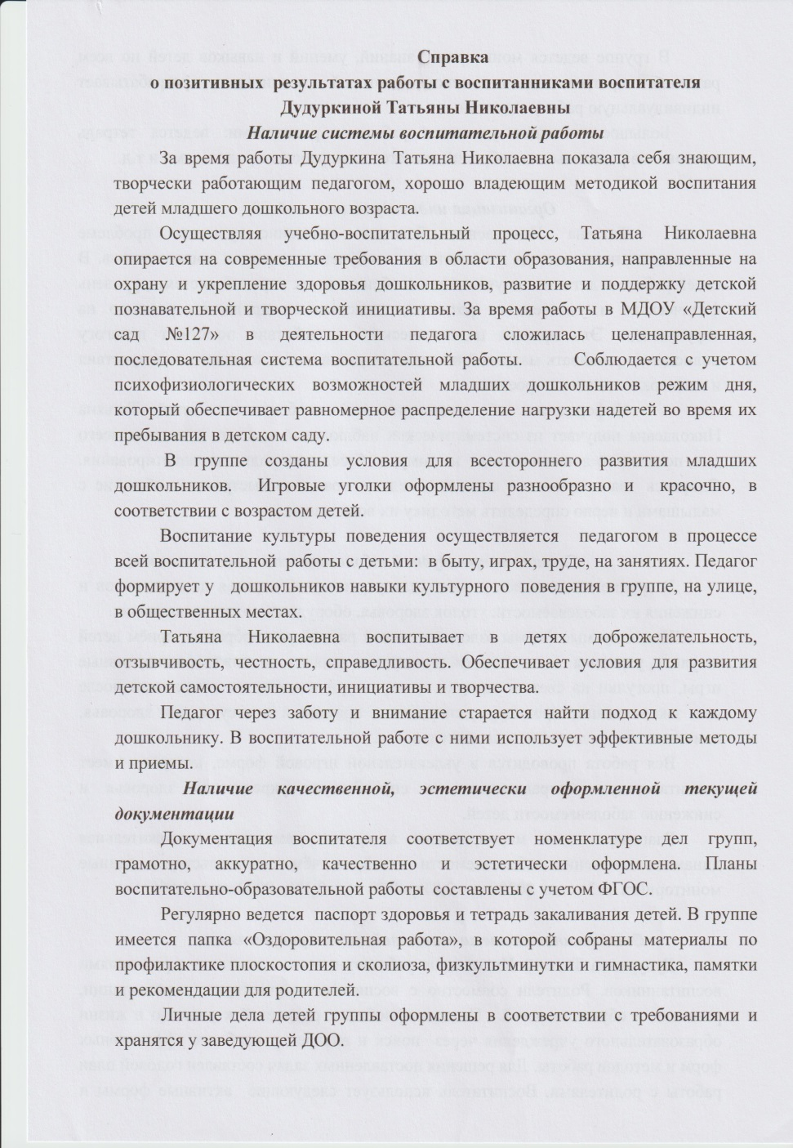
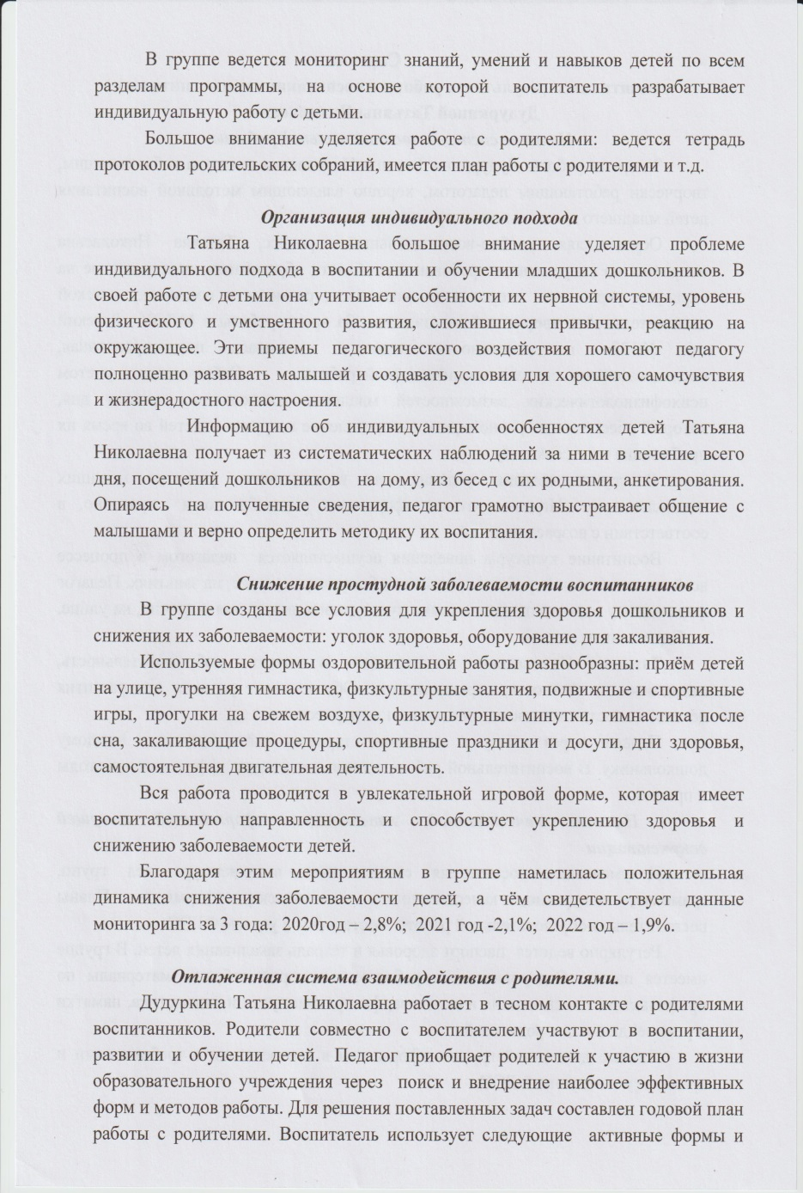

Slide 20
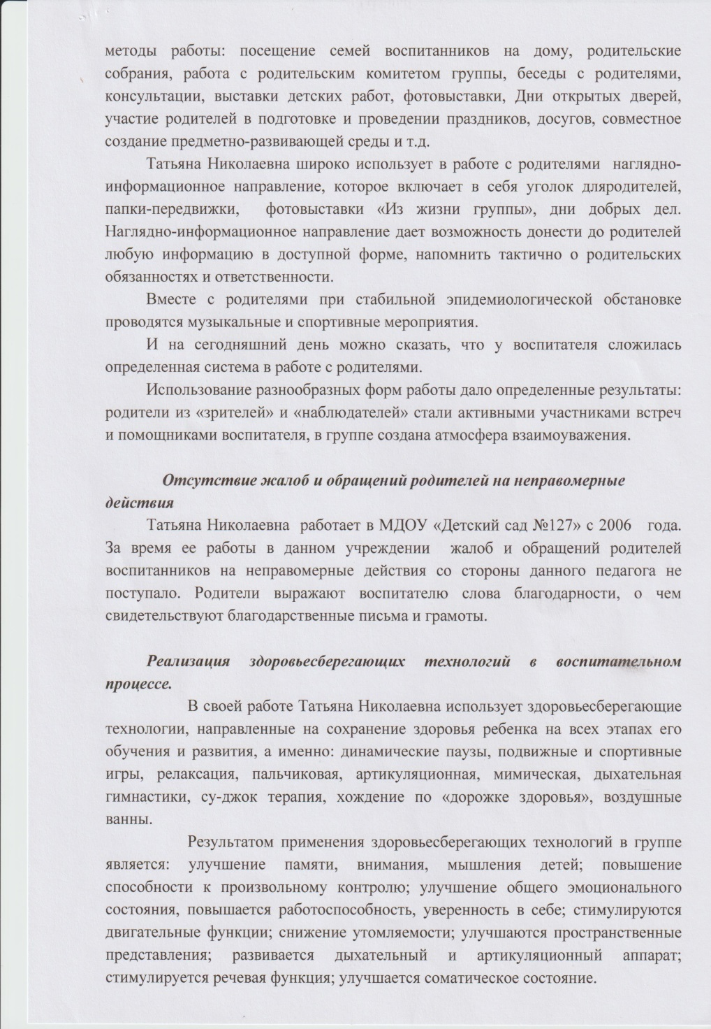
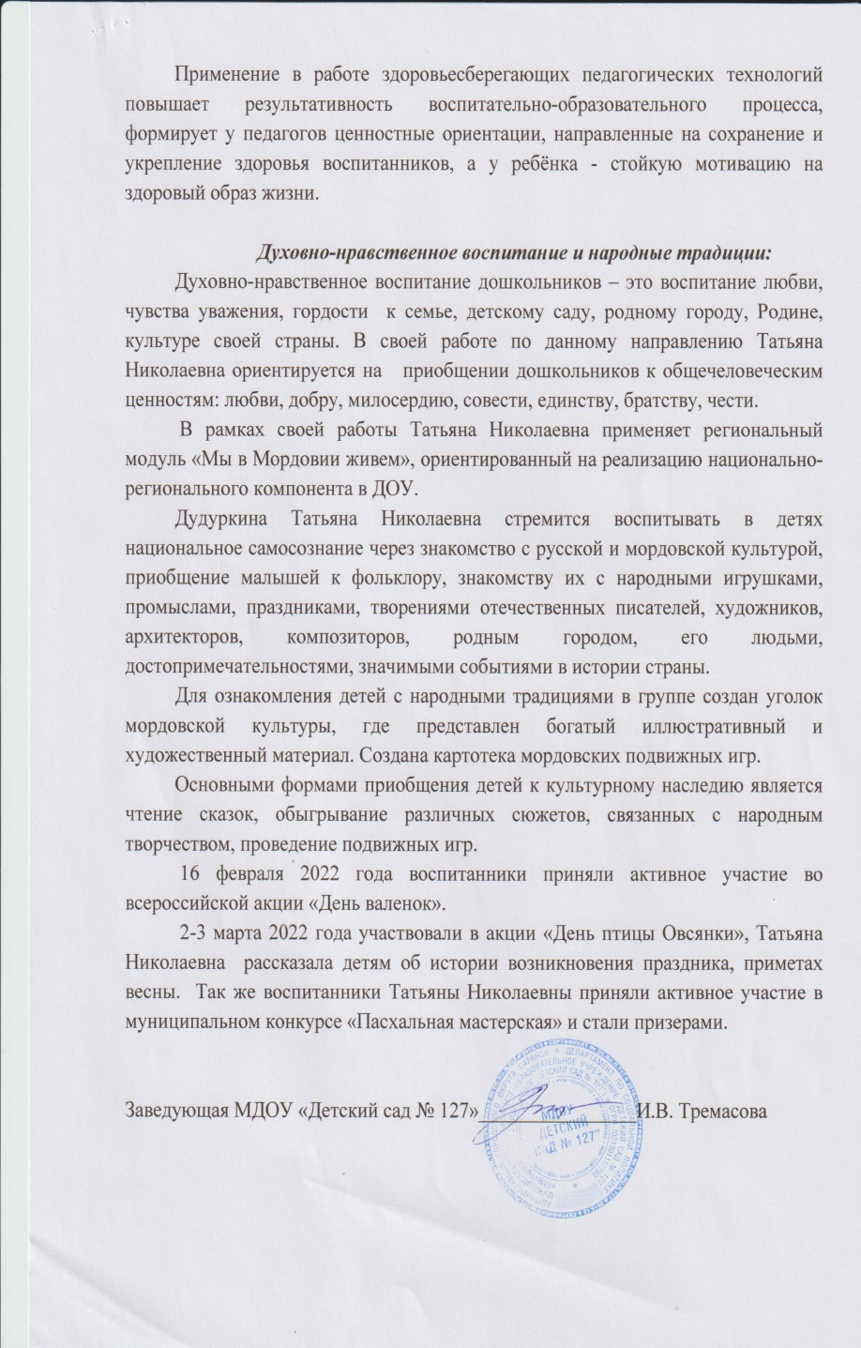

Slide 21
11. Качество взаимодействия с родителями: систематическое проведение родительских собраний; проведение круглых столов, консультаций в нетрадиционной форме (педагогическое просвещение родителей); проведение экскурсий, образовательных путешествий с детьми; проведение совместных конкурсов, выставок; организация родителей на субботниках, благоустройстве участков, создании развивающей среды группы

Slide 22
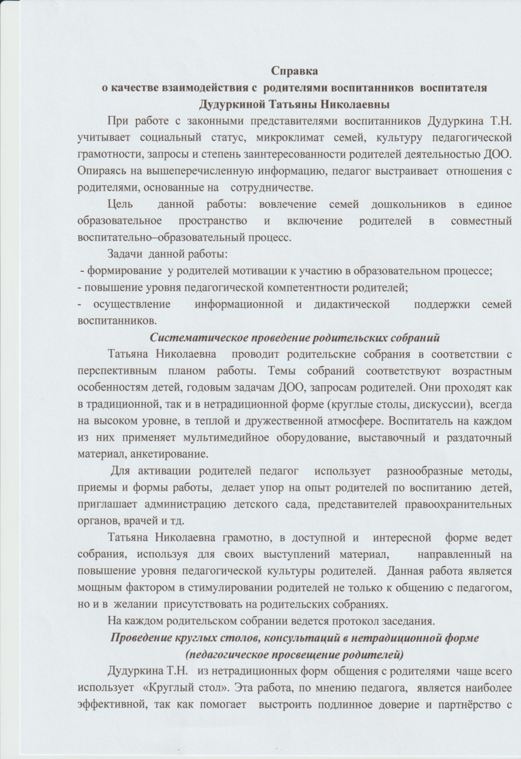
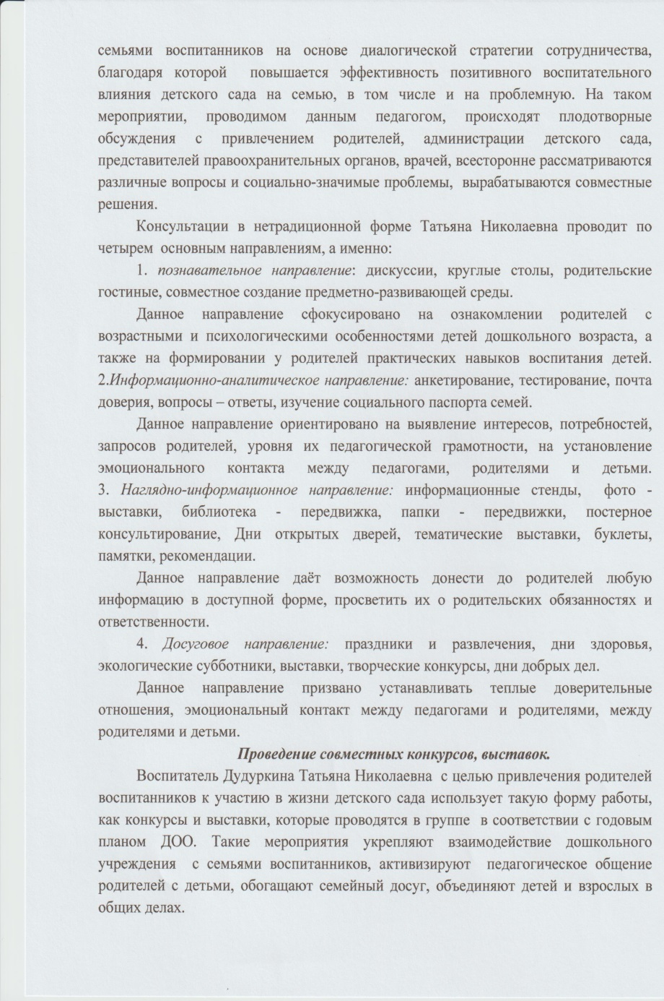

Slide 23
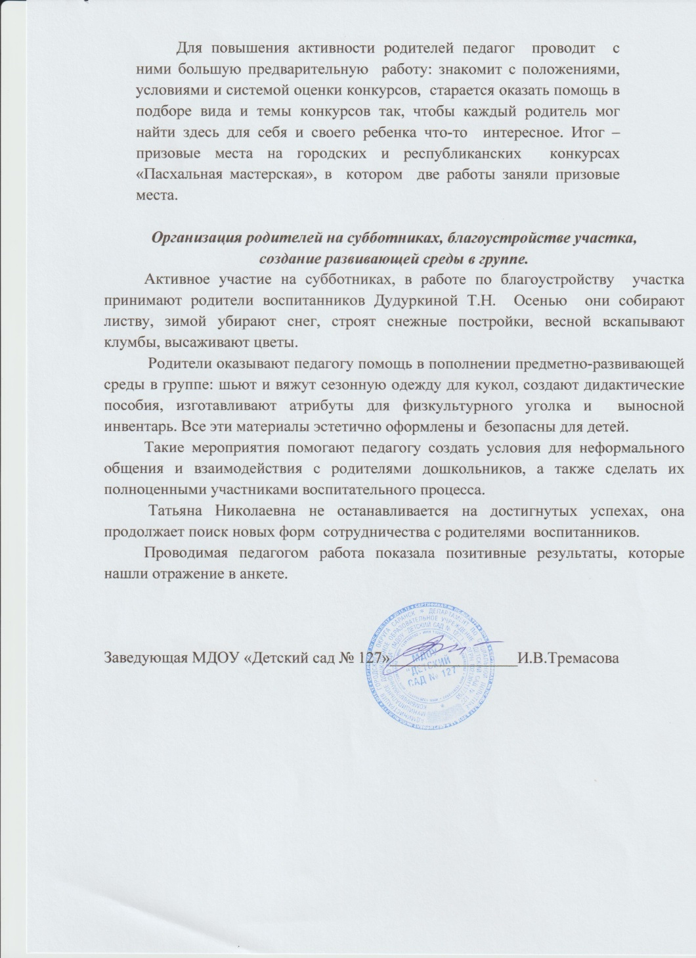
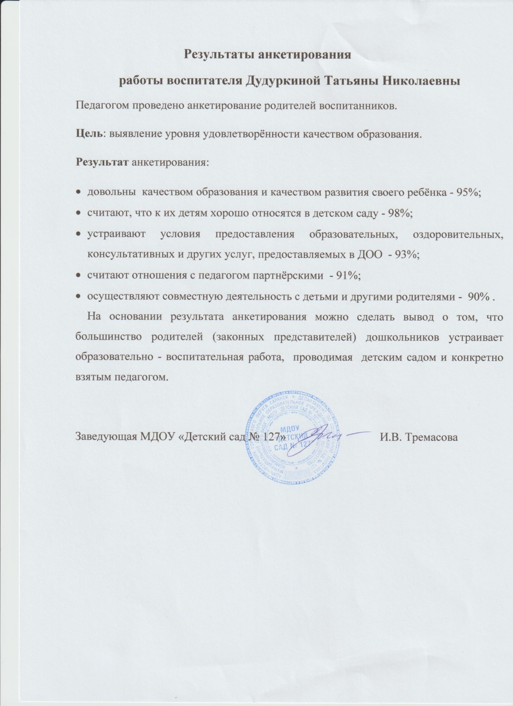

Slide 24
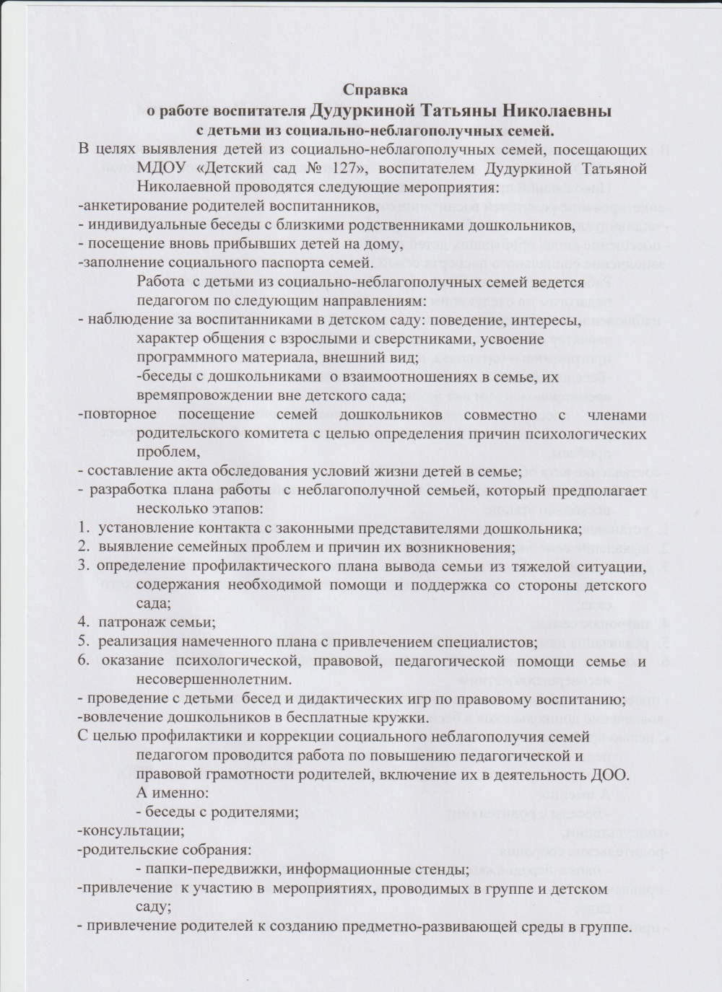
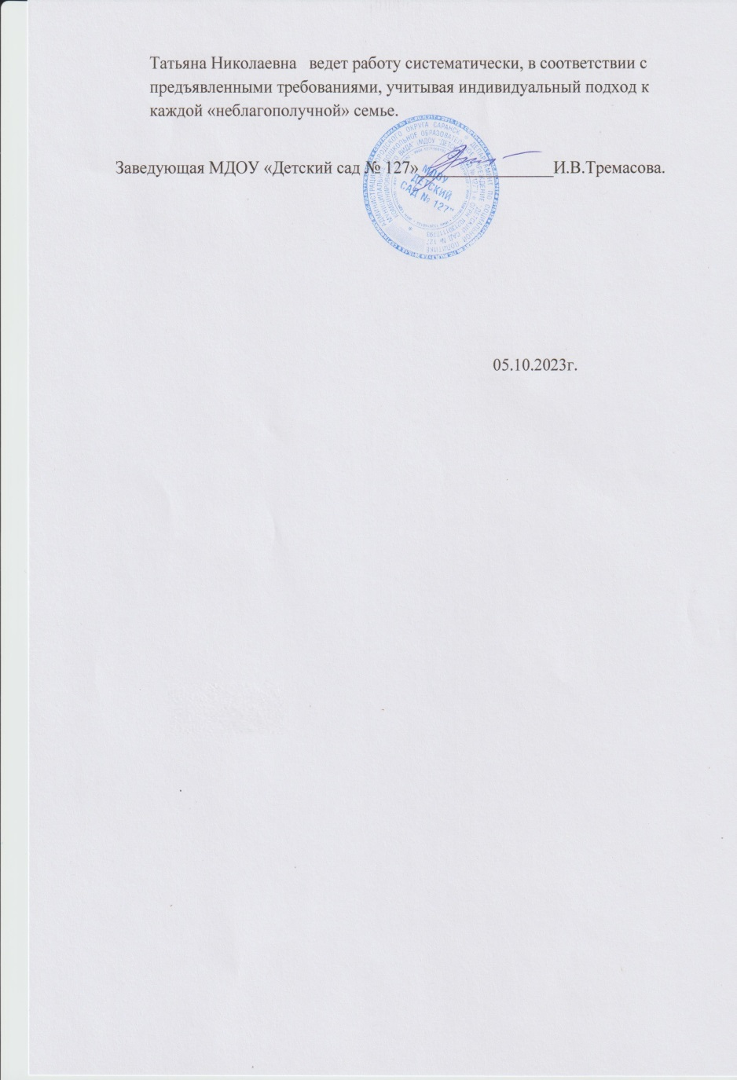
12. Работа с детьми из социально- неблагополучных семей

Slide 25
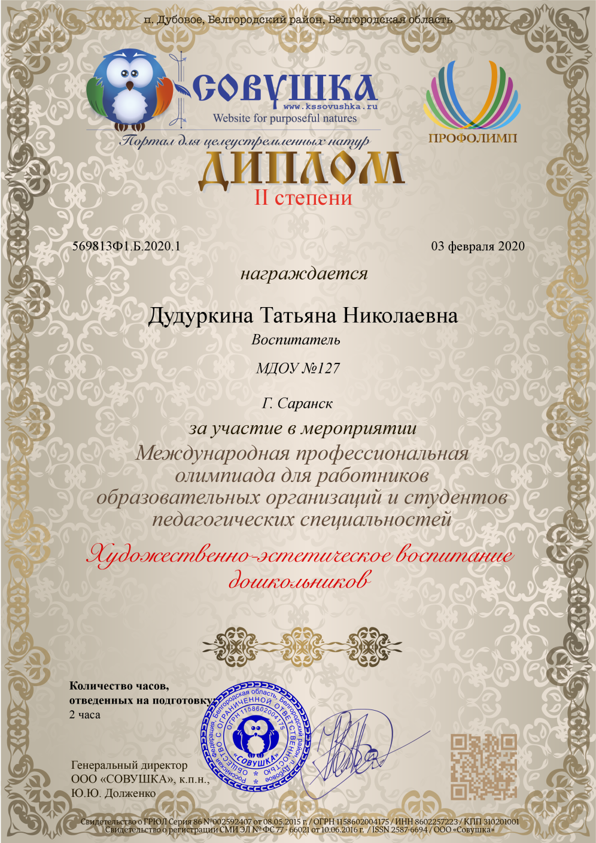
13. Участие педагога в профессиональных конкурсах на порталах сети интернет

Slide 26
14. Награды поощрения с различных сайтов и порталов сети интернет

Slide 27
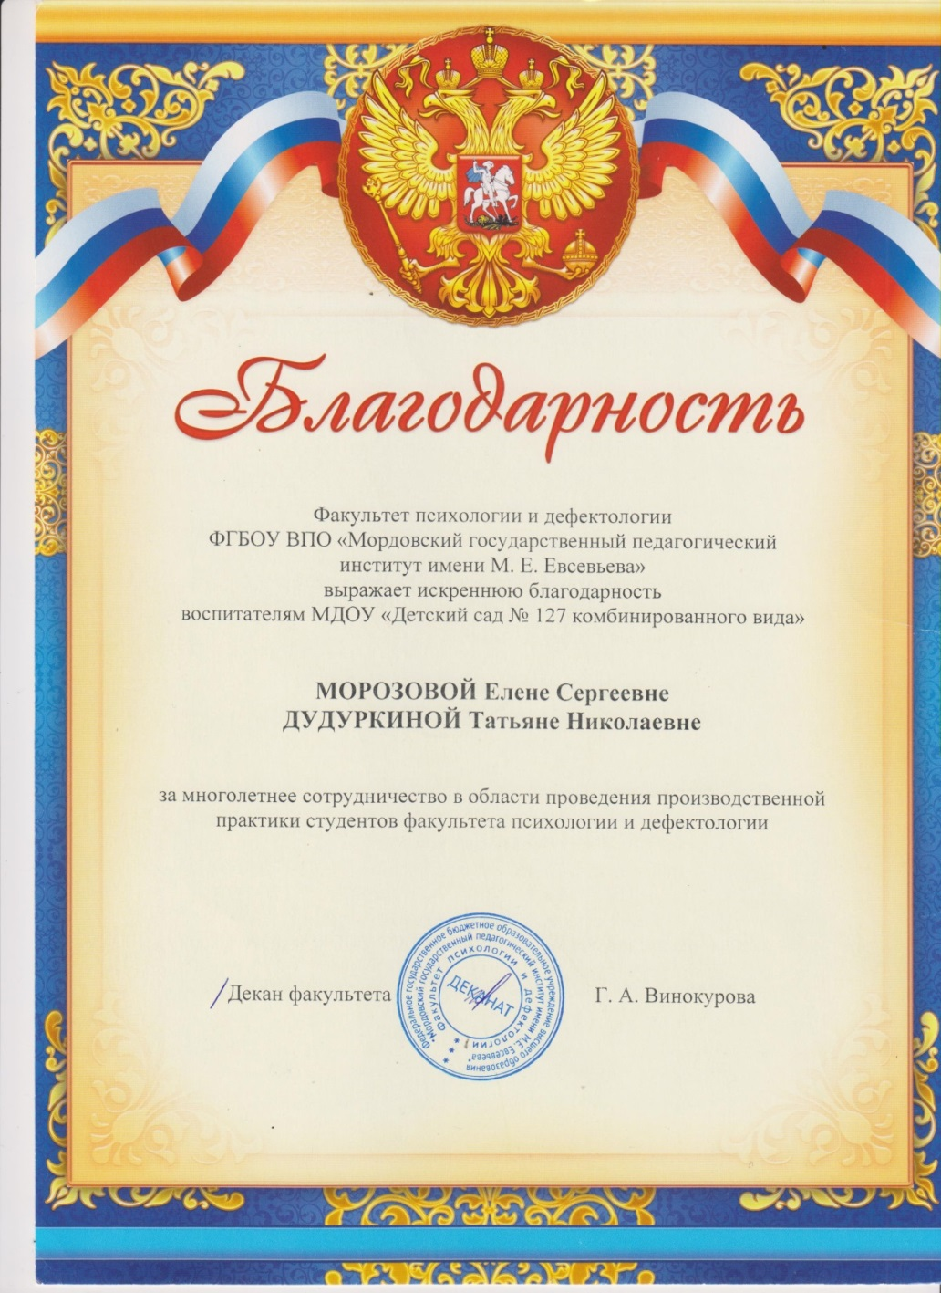
Муниципальный уровень

